Slide 2
Välkommen som student på
Fakulteten för hälso- och livsvetenskap vid Linnéuniversitetet
Program
Termin
Notes:
Välkommen som student på Fakulteten för hälso- och livsvetenskap vid Linnéuniversitetet
Fyll i program och termin
Lägg gärna ut ppt i programrummet på Moodle

Slide 3
Checklista – ny student
På Lnu.se hittar du en checklista och praktisk information för nya studenter.
lnu.se/student/ny-student/
Notes:
Checklista – ny student
lnu.se/student/ny-student/
Följande information hittar studenterna här:
Hämta studentkonto
Registrera sig – går att göra en vecka innan kursstart, studenten måste ha ett studentkonto för att kunna registrera sig. Har studenten problem att registrera sig, hänvisa till utbildningsadministrationen vid FHL.
Samt praktisk information som:
Studentwebben
E-post
Passerkort
Bibioteket
IT-support
etc.

Slide 4
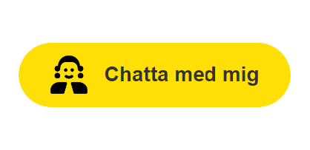

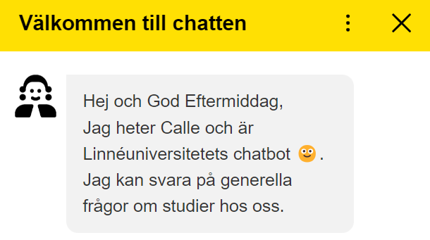
Få hjälp direkt av vår chatbot!
Ta hjälp av chatboten Calle, vår digitala medarbetare som kan svara på många av de frågor man kan ha som ny student.
Du hittar chatboten i nedre högra hörnet på Lnu.se
Notes:
Få hjälp direkt av vår nya chatbot!

Slide 5

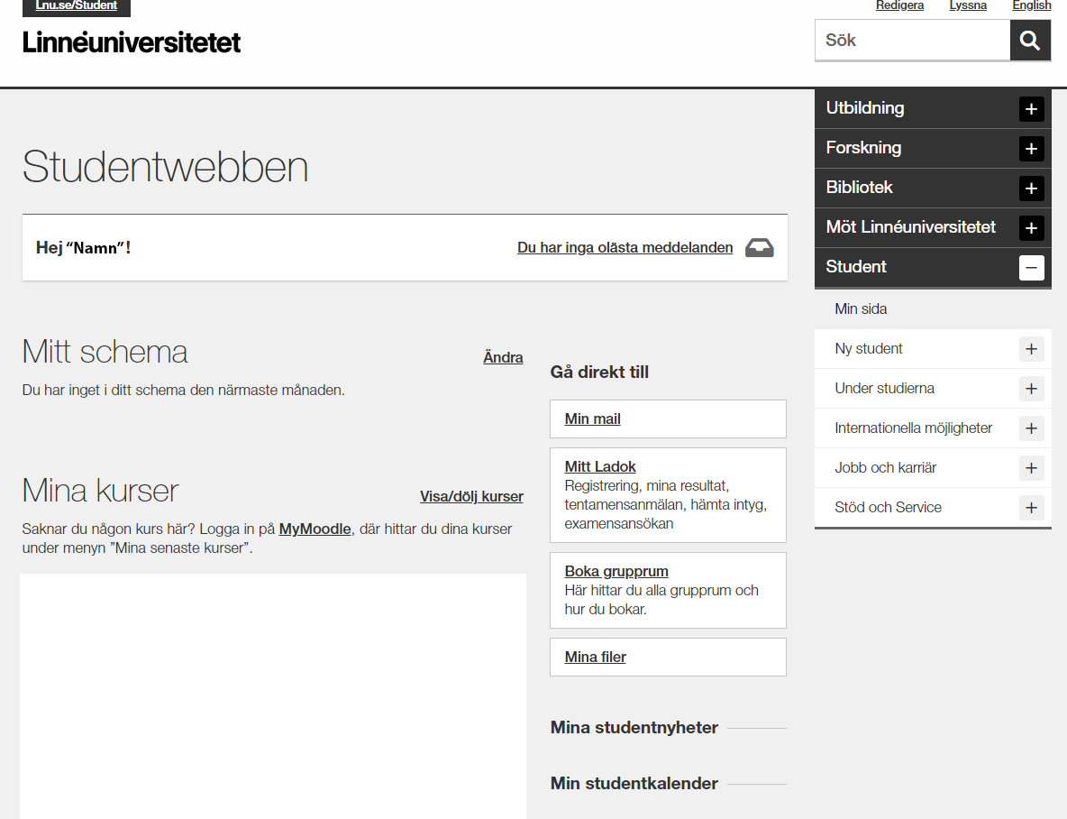
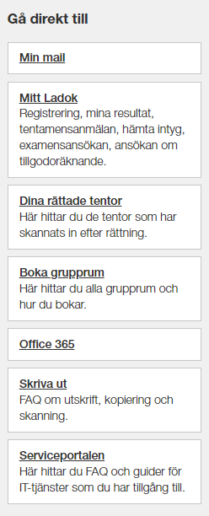
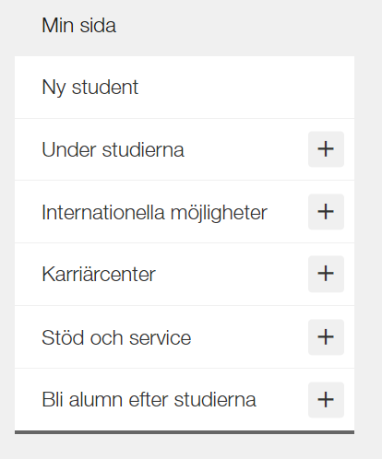
Studentwebben
Logga in på lnu.se/student/ så kan du se om du fått nya meddelanden, anmäla dig till tenta, se dina resultat och mycket mer som rör dina studier.
*Här syns dina kurser*
Notes:
Studentwebben
I inloggat läge på lnu.se/student så ser det ut såhär. Här hittar studenterna följande:
Mitt schema
Mina kurser – finns länk direkt till kursrummet på Moodle. När studenten är registrerad på kursen kommer den att dyka upp under mina kurser här på studentwebben
Mitt Ladok:
Registrera sig på kurs – öppnar en vecka innan kursstart
Se mina resultat
Anmäla sig till tentamen
Hämta intyg
Etc.
I menyn till höger:
Under studierna: Registrering, Schema, Kursplaner, IT-tjänster och support, Anmälan till tentamen & tentamensschema och Examensarbete
Internationella möjligheter: Studera utomlands
Karriärcenter: Mentorsprogrammet, Aktiviteter, Mycareer, etc.
Stöd och Service: infocenter, Teknisk support, studenttjänster, etc.
Bli alumn efter studierna: Berätta om din resa, Alumnundersökning etc.
I inloggat läge får de även upp studentnyheter och studentkalender – där publiceras information som rör dem. Det kan vara öppna föreläsningar, påminnelser etc.
Det finns även en länk till TimeEdit där studenterna kan boka grupprum.

Slide 6
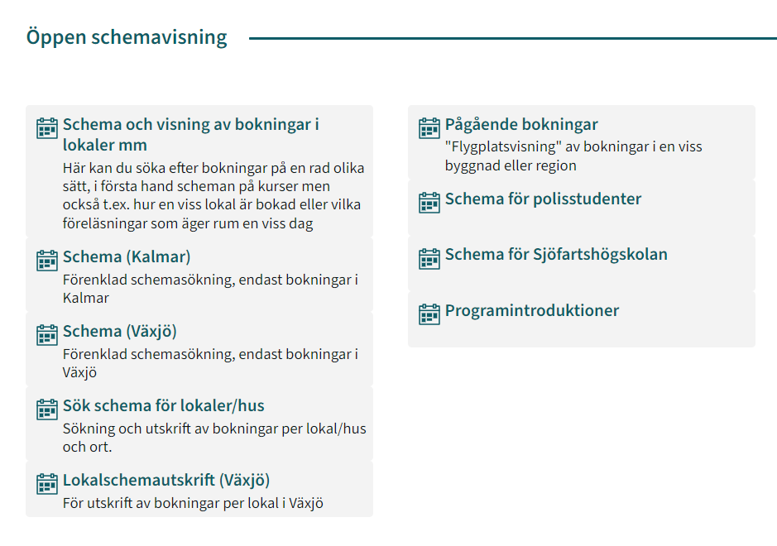
Schema
Innan du kan registrera dig på kursen kan du söka ut schemat via TimeEdit.
Notes:
Schema
Om studenter vill se schema från ex. föregående år så går detta att söka ut via TimeEdit. Länk finns på Studentwebben (föregående slide)
Observera att schema för aktuell kurs visas först 4 veckor innan kursstart. Och först när studenten är registrerad på kursen ser studenten sitt schema i inloggat läge i studentwebben (föregående slide).

Slide 7
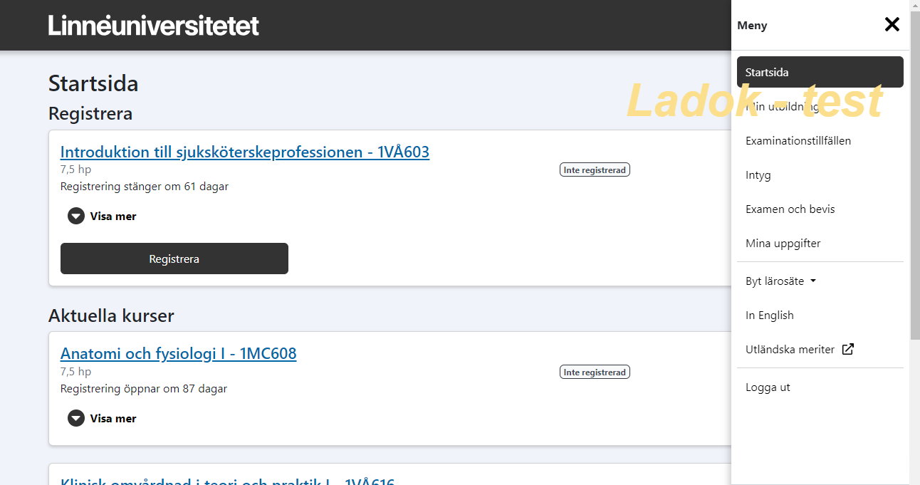
Ladok
I Ladok hittar du bland annat betyg, intyg och tentamensanmälan.
Notes:
Ladok
Hit kommer studenterna via studentwebben. Så här ser det ut på startsidan med menyn utfälld till höger. Här visas alla aktuella kurser. I detta exempel en kurs som är öppen för registrering och en som ännu inte öppnat för registrering.
Under ”Min utbildning” i menyn till höger får studenten fram alla kurser, inklusive ej påbörjade och avklarade, TG mm.
När student har klickat in på en kurs kan de även registrera sig och lämna återbud/avbrott.
I Ladok kan studenterna göra följande:
Registrera sig på kurs – öppnar en vecka innan kursstart, stänger kursstartsdagen
Se mina resultat
Anmäla sig till tentamen
Hämta intyg
Etc.

Slide 8
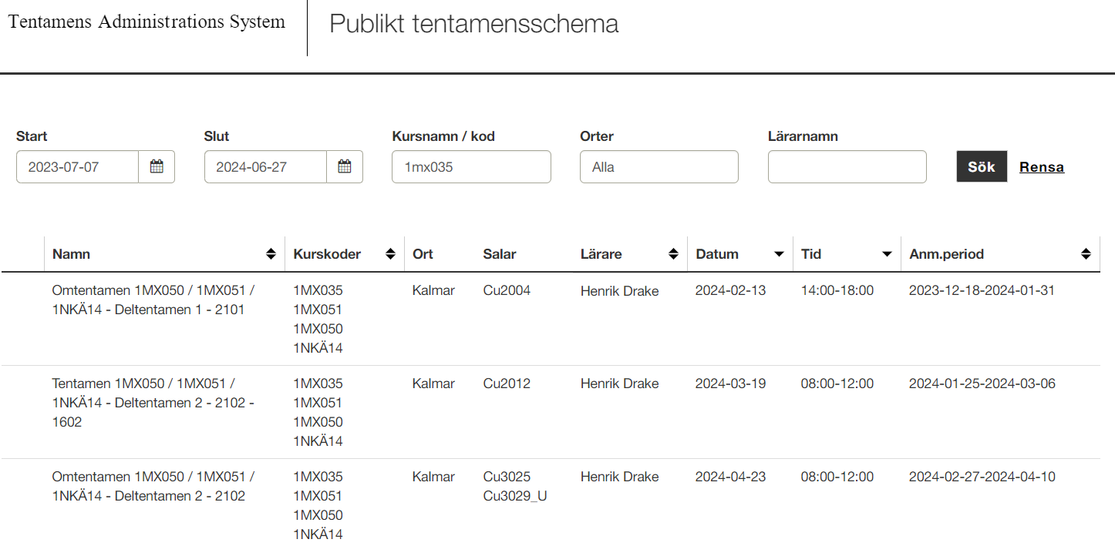
Tentamensschema
Genom att gå in på salstentamen.lnu.se kan du i förväg se datumet för nästa tentamen.
Notes:
Tentamensschema
Studenter kan i förtid se när nästkommande tentamen är genom att gå in via salstentamen.lnu.se (länk finns i bilden).
Viktigt är att man fyller i följande:
Slut (sluttid för sökningen)
Kursnamn / kod
Under Datum – är det datum som tentamen ges
Under Anm.period är det datum som det är öppet för anmälan till tentamen
Obs. anmälan görs inte via tentamenschemat utan via Ladok, som studenten kommer åt via studentwebben.

Slide 9
Lärplattformen Moodle
Moodle är Linnéuniversitetets digitala klassrum.
Programrum
Kursrum
På den här sidan i Moodle hittar du samlad information för studenter på Fakulteten för hälso- och livsvetenskap.
Notes:
Lärplattformen Moodle
Moodle är lärplattformen som används på Linnéuniversitetet och är det digitala kursrummet där studenter och lärare möts på. Här hittar du verktyg för information, kommunikation och samarbete.
Lägg in länk till ditt programrum
Lägg in länk till första kursrummet
I presentationen finns en länk till FHL:s startsida i Moodle där användbar information finns för studenterna.
Information till dig som student
Lärplattformen Moodle används av LNU och är ett digitalt kurs- och programrum
Visa de olika rummen som finns i Moodle,
programrum
kursrum

Slide 10
Kurs- och utbildningsplaner
I utbildningsplanen hittar du detaljerad information om ett program, bland annat vilka kurser som ingår.
I kursplanen finns information om bland annat mål, kurslitteratur undervisningsformer och examination för kursen.
Läs alltid igenom kursplanen inför varje ny kurs.
Kurs- och utbildningsplaner hittar du här.
Notes:
Kurs- och utbildningsplaner
Gå igenom och visa var studenten kan hitta utbildningsplanen och kursplaner – de hittar den genom följande länk (finns på sidan):
https://lnu.se/student/under-studierna/kurs-och-utbildningsplaner/
Viktigt att visa i kursplanen är:
Förkunskapskrav - Gå igenom att det är förkunskapen i kursplanen som styr om studenten är behörig eller inte till kursen. Notera att om studenten inte uppfyller kraven kan hen alltså bli nekad till att påbörja en kurs.
Litteraturlistan – att den ligger sist i kursplanen – obs litteraturlistan kan ändras fram till 8 veckor innan kursstart, så det är inte en bra idé att köpa på sig all kurslitteratur året innan kursen ges.

Slide 11
Examination
Det finns olika typer av examination, till exempel skriftlig salstentamen, digital tentamen, inlämningsuppgift och seminarium.
Kursansvarig meddelar vid kursstart hur examination sker. Detta anges även i kursplanen.
Om du fått ett godkänt betyg kan du inte göra samma examination igen för att få högre betyg.
Notes:
Examination
Gå igenom de olika sätt som det finns att bli examinerad på så som:
Skriftlig tentamen,
hemtentamen,
inlämningsuppgift,
dugga,
digitala test,
case
etc.
Gå gärna igenom första kursen hur den examineras och visa gärna kursplanen.
Viktigt att notera för studenten är att: Om du fått ett godkänt betyg kan du inte göra samma examination igen för att få högre betyg.

Slide 12

Skriftlig salstentamen
Anmälan till skriftlig salstentamen är obligatorisk.
Det går inte att efteranmäla sig!
Giltig legitimation måste uppvisas vid salstentamen för att ha rätt att genomföra tentamen.
Planera dina studier – se Tentamensschema
Notes:
Skriftlig tentamen
Anmälan till skriftlig tentamen är obligatoriskt och görs via studentwebben.
Notera att det inte går att efteranmäla sig till tentamen, att varken lärare eller utbildningsadministratör kan efteranmäla någon student till en skriftlig tentamen.
Visa tentamensschemat – länk finns på sidan. På detta sätt kan studenterna planera sina studier. Dock är det viktigt att poängtera att det inte är bra att hoppa över första tentamen och göra omtentamen istället. Eftersom tentamen kan vara avgörande för att få påbörja nästa kurs.

Slide 13
Underkända examinationer…
…kan leda till att du inte uppfyller förkunskapskraven till nästa kurs och inte kan studera vidare.
…kan innebära problem med CSN eftersom de har krav på studieprestation.
Dröj inte för länge med omexamination då kursens upplägg kan komma att förändras till nästkommande läsår.
Notes:
Underkända examinationer…
Om studenten får underkänt på tentamen kan det resultera i bland annat att hen inte uppfyller de förkunskapskrav till nästa kurs eller nästa termin. Det är därför viktigt att inte hoppa över första examinationstillfället och att de lägger ner 40 h eller den tiden de behöver för att klara examinationen.
CSN har även krav på studieprestation. Alla frågor ang. CSN hänvisas till CSN direkt. Ingen på Linnéuniversitetet arbetar med CSN-frågor.
Viktigt att poängtera att kursens examination kan ändras från år till år och det är därför viktigt att inte skjuta upp en tentamen.

Slide 14

Infocenter – Kalmar
Hus Stella, huvudentrén
Öppettider:
Måndag-onsdag samt fredag: kl. 8.00-16.00
Torsdagar kl. 8.00-15.00
Generella frågor, information och service.
Notes:
Infocenter – Kalmar
Till Infocenter är du som student alltid välkommen för att få allmän information och service, vägbeskrivning och lotsning vidare i organisationen.
I Infocenter kan du även:
· få registreringsintyg som visar dina kursregistreringar
· få studieintyg som visar dina avklarade kurser, poäng och betyg
· köpa profilprodukter
· fylla på dina utskriftskrediter
· hämta ut ditt passerkort (om du angett Infocenter som leveransadress när du beställde kortet)
Infocenter tar även hand om upphittade värdesaker.

Slide 15
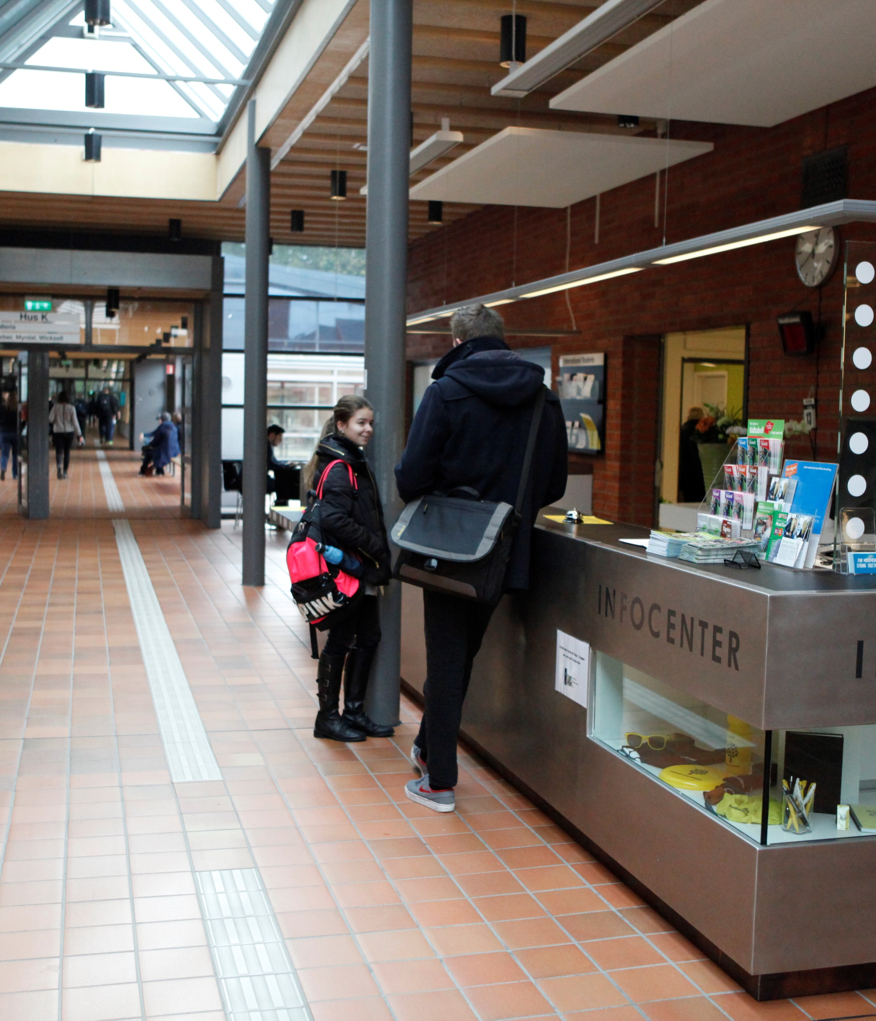
Infocenter – Växjö
Huvudentrén i hus H
Öppettider:
Måndag-onsdag samt fredag: kl. 8.00-16.00
Torsdagar kl. 8.00-15.00
Generella frågor, information och service.
Notes:
Infocenter – Växjö
Till Infocenter är du som student alltid välkommen för att få allmän information och service, vägbeskrivning och lotsning vidare i organisationen. I Infocenter kan du även:
· få registreringsintyg som visar dina kursregistreringar
· få studieintyg som visar dina avklarade kurser, poäng och betyg
· köpa profilprodukter
· fylla på dina utskriftskrediter
· hämta ut ditt passerkort (om du angett Infocenter som leveransadress när du beställde kortet)
Infocenter tar även hand om upphittade värdesaker.

Slide 16
Kursvärdering
Efter varje kurs – fyll i kursvärderingen!
Kursvärderingar är din möjlighet att påverka, framföra synpunkter och bidra till en god kurskvalitet.
Vill du ta del av tidigare kursvärderingar beställer du dem via e-post: arkiv@lnu.se
Notes:
Kursvärdering
Studenten fyller i en digital kursvärdering efter avslutad kurs. Det är viktigt att studenterna gör detta för att vi ska kunna utveckla och ha en hög kvalitet på våra kurser.
Om någon student är intresserad av tidigare sammanställningar av kursvärdering så går det bra att maila arkiv@lnu.se så få de en sammanställning i pdf.

Slide 17
Sök kurs inom ditt program
Ansökan till nästa termins programkurser skall göras via www.antagning.se och du kommer att få information om du behöver söka kurser eller inte inom just ditt program.
Ansökningsperioden för kurser inom program är öppen:
Ca 1-15 oktober för vårterminen
Ca 1-15 april för höstterminen
Problem med att söka? Kontakta antagning@lnu.se
Notes:
Sök kurs inom ditt program
Som student söker man bara kurser inför nästkommande termin och detta görs via antagning.se på samma sätt som de sökte till programmet. De kommer få information vilka kurser som gäller för dem.

Slide 18
Verksamhetsstöd vid
Fakulteten för hälso- och livsvetenskap
Notes:
Verksamhetsstöd vid Fakulteten för hälso- och livsvetenskap

Slide 19

Internationalisering
Som student på Linnéuniversitetet har du flera möjligheter till internationalisering: utbytesstudier, möjlighet till praktik och skriva examensarbete utomlands.
För mer information kontakta:
Alexandra Holtti
Internationaliseringssamordnare
Fakulteten för hälso- och livsvetenskap
mobility.fhl@lnu.se
Notes:
Internationalisering
Som student vid Linnéuniversitetet finns det stora möjligheter till utbytesstudier. Utbytesstudier innebär att du genomför en termin eller ett läsår vid ett universitet som Linnéuniversitetet har utbytesavtal med. Det finns också möjlighet att göra praktik och skriva examensarbete utomlands.
Kontakt på FHL:
Nadja Heinvall
Internationaliseringssamordnare
nadja.heinvall@lnu.se

Slide 20

Karriärvägledning
Behöver du hjälp med att starta upp din jobbsökarprocess? Få vägledning av oss!
Sofie Edström
Karriärvägledare i Kalmar
sofie.edstrom@lnu.se
Fanny Elheim
Karriärvägledare i Växjö
fanny.elheim@lnu.se
Mer information finns på Lnu Karriär
Notes:
Karriärvägledning – Lnu Karriär
Länk i bilden till Lnu Karriär
Detta gör karriärvägledningen:
Vägledning i att komma närmare dina mål vad gäller jobb och karriär.
Feedback på ditt CV, Personliga brev och LinkedIn-profil.
Information om hur du kan gå tillväga när du ska söka jobb eller praktikplats.
Hjälp med att identifiera och inventera dina styrkor och kompetenser inför kommande arbetsliv.
Information om Sveriges arbetsmarknad

Slide 21
Studera med funktionsnedsättning
Om du är student och har en funktionsnedsättning finns det möjlighet att använda pedagogiskt stöd under studietiden. Exempel på detta är anteckningsstöd, teckenspråks- eller skrivtolk, anpassad/alternativ examination eller mentorstöd. Stödet är individuellt och planeras tillsammans med dig och din samordnare.
Kontakta någon av personerna nedan eller läs mer på Lnu.se
Mathilda Karlsson Aldén
Samordnare för Fakulteten för hälso- och livsvetenskap i Kalmar
mathilda.karlsson.alden@lnu.se
Mari Ericsson
Samordnare för Fakulteten för hälso- och livsvetenskap i Växjö
mari.ericsson@lnu.se
Notes:
Studera med funktionsnedsättning
Om du är student och har en funktionsnedsättning finns det möjlighet att använda pedagogiskt stöd under studietiden. Exempel på detta är anteckningsstöd, teckenspråks- eller skrivtolk, anpassad/alternativ examination eller mentorstöd. Stödet är individuellt och planeras tillsammans med dig och din samordnare.
Länk i bilden för mer information om att studera med funktionsnedsättning.

Slide 22

Universitetsbiblioteket (UB) och Studieverkstaden
Sök- och skrivhjälp finns på Universitetsbiblioteket och på skrivguiden.
Hos Studieverkstaden kan du som student få handledning som rör akademisk skrivande och studieteknik.
Läs Refero – antiplagieringsguiden ett webbaserat läromedel som visar hur du får använda andras texter i ditt akademiska skrivande.
Notes:
Universitetsbibliotek (UB) och Studieverkstaden
På universitetsbiblioteket finns ett stort antal studieplatser och grupprum. Några av grupparbetsrummen och studieplatserna är bokningsbara via UB:s hemsida lnu.se/ub. Du kan kontakta UB via ub@lnu.se. Studenter kan även få sök- och skrivhjälp på UB. (länk finns i bilden)
På Studieverkstaden kan studenter på grund- och avancerad nivå få handledning i frågor som rör akademiskt skrivande och studieteknik, både på svenska och engelska.
Visa och prata om skrivguiden som finns via UB. (länk finns i bilden). Skrivguiden finns både på svenska och engelska.

Slide 23

Studenthälsan
Linnéuniversitetets studenthälsa finns i både Kalmar och Växjö och är tillgänglig för alla studenter. De erbjuder samtalsstöd och coaching samt arrangerar olika kurser, till exempel mindfulness, våga tala, sluta skjuta upp och yoga.
Mer information finns på Lnu.se
Notes:
Studenthälsan
Studenthälsan ordnar en rad olika kurser för dig som är student, tex:
Yoga
Bootcamp
Kurs i mindfulness
Sluta skjuta upp..
Våga tala
etc
För kontaktuppgifter och mer information om studenthälsan, visa deras webbsida (länk i bilden) https://lnu.se/utbildning/under-studierna/studenthalsan/

Slide 24
Studentinflytande
Programråd
Linnéstudenterna
Studentförening
Kursvärdering
Linnébarometern
Notes:
Studentinflytande
Studentföreningarna utser studentrepresentanter till varje årskurs
Som student ska du efterfråga vid varje kurs när kursvärderingen genomförs. Ta dig tid att fylla i kursvärderingen, den är viktig i vårt kvalitetsarbete.
Kontakta läraren direkt vid upplevda problem. Programansvarig och Linnéstudenterna kan också hjälpa till.

Slide 25

Engagera dig som student – bli studentrepresentant!
Som student har du möjlighet att vara representant i universitetets alla beslutande och beredande organ som har betydelse för utbildningar och studenternas studiesituation. Du ansöker via Kåren som också utser studentrepresentanterna.
Som studentrepresentant påverkar du din utbildning och bygger nätverk samtidigt som du berikar din studietid och stärker ditt CV. Dessutom är det arvoderat.
På FHL kan du engagera dig i allt från fakultetsstyrelsen, utbildningsråd och kursplaneutskott till programråd och internationaliseringsråd.
På moodle kan du läsa mer om våra olika organ.
Har du frågor? Prata med din programansvarig eller fakultetens kontaktperson för studentrepresentation, Jenny Jonesjö (jenny.jonesjo@lnu.se)
Notes:
Länk till moodle: https://moodle.lnu.se/course/view.php?id=68716
Länk till kåren: https://linnek.se/studentrepresentant/
Länk till anmälningsblankett: https://docs.google.com/forms/d/e/1FAIpQLSe_8BciXUZewi5yGo3jC5ZYWNcIJbKffBTAPY3EpGrpJBLbsA/viewform

Slide 26

Bildningsresan
Från gymnasium genom universitet till arbetslivet!
Din inställning och ambition påverkar dig och din närmiljö
Eget ansvar!
Krav och förväntningar på dig och från dig som student
Akademisk frihet
Vetenskapligt vetande
Notes:
Bildningsresan – från gymnasium genom universitetet till arbetslivet!
Din inställning och ambition påverkar dig och din närmiljö
Eget ansvar!
Krav och förväntningar på dig och från dig som student
Akademisk frihet
Vetenskapligt vetande

Slide 27

Bli alumn hos oss efter studierna
Dina erfarenheter från arbetslivet är viktiga för oss och för våra studenter.
Som alumn kan du vara med och bidra till ditt tidigare utbildningsprogram.
Vi har alumner som föreläsare, fadderföretag och som uppdragsgivare till examensarbete.
Är du intresserad av att bidra är du varmt välkommen att höra av dig, mer information finns på Lnu.se
Notes:
Bli alumn hos oss efter studierna
Du som pluggat hos oss är alumn från Linnéuniversitetet och är välkommen att signa upp dig i vårt alumnnätverk. Alumnnverksamheten hjälper dig att hålla kontakten med gamla studiekamrater och ger dig information om hur du fortfarande kan utvecklas tillsammans med Linnéuniversitetet.
Mer information om alumnnätverket finns i länken, där blir de även medlemmar.

Slide 28
Varmt välkommen!
Glöm inte att registrera dig på första kursen redan idag!

